Slide 1
ЛЕКЦИЯ
Системы счисления.
Коды чисел.
Формы представления
чисел в ЭВМ

Slide 2
План лекции
1. Системы счисления
2. Правила перевода чисел из одной системы
счисления в другую
3. Двоичная арифметика
4. Представление числовой информации
в компьютере
5. Коды представления чисел

Slide 3
Системы
счисления
Notes:
Это название раздела

Slide 4
Система счисления - это способ представления чисел (или знаковая система) и соответствующие ему правила действий над ними и правила их записи с помощью символов некоторого алфавита, называемых цифрами.

Slide 5
Различают два вида систем счисления:
Notes:
Разбить

Slide 6
Различают два вида систем счисления:
- Позиционная система счисления
Notes:
Разбить

Slide 7
Различают два вида систем счисления:
- Позиционная система счисления
- Непозиционная система счисления
Notes:
Разбить

Slide 8
Различают два вида систем счисления:
- Позиционная система счисления
- Непозиционная система счисления
В позиционных системах счисления значение цифры зависит от ее положения
в числе, а в непозиционных - не зависит.
Notes:
Разбить

Slide 9
Непозиционные системы счисления
Система счисления | Алфавит цифр
Римская | Буква I обозначает 1, V — 5, X — 10, L — 50, C — 100, D — 500, M — 1000 Пример: XIV - число 14
Греческая (ионийская ) в качестве символов для счёта, употребляют греческие буквы, а также дополнительные символы | Пример: 45 — με , 632 — χλβ
1 α | 10 ι | 100 ρ
2 β | 20 κ | 200 σ
3 γ | 30 λ | 300 τ
4 δ | 40 μ | 400 υ
5 ε | 50 ν | 500 φ
6 ς | 60 ξ | 600 χ
7 ζ | 70 ο | 700 ψ
8 η | 80 π | 800 ω
9 θ | 90 Ϙ | 900 Ϡ

Slide 10
Позиционные системы счисления
Система счисления | Основание | Алфавит цифр
Десятичная | 10 | 0,1,2,3,4,5,6,7,8,9
Двоичная | 2 | 0,1
Восьмеричная | 8 | 0,1,2,3,4,5,6,7
Шестнадцатеричная | 16 | 0,1,2,3,4,5,6,7,8,9,A(10),B(11), C(12),D(13),E(14),F(15)

Slide 11
Позиционные системы счисления
В общем виде в q-ичной системе запись числа A_{q}, которое содержит n целых разрядов числа и m дробных разрядов числа, производится следующим образом (развернутая форма числа)
A_{q} = a_{n-1}.q^{n-1}+...+a₀.q⁰+a₋₁.q⁻¹+...+a_{-m}.q^{-m}.
или в сокращенном виде:
A_{q} = a_{n-1}a_{n-2}...a₀,a₋₁...a_{-m.}

Slide 12
Позиционные системы счисления
Например:
357,01₁₀ = 3.10²+5.10¹+7.10⁰+0.10⁻¹ + 1.10⁻²
1В₁₆ = 1.16¹+11.16⁰ = 16₁₀+11₁₀ = 37₁₀
101101₂ = 1.2⁵ + 0.2⁴ + 1.2³ + 1.2² + 0.2¹ + 1.2⁰ =
= 32₁₀+0₁₀+8₁₀+4₁₀+0₁₀+1₁₀ = 45₁₀.

Slide 13
Соответствие чисел, записанных
в различных системах счисления
Десятичная | Двоичная | Восьмеричная | Шестнадцатеричная
1 | 001 | 1 | 1
2 | 010 | 2 | 2
3 | 011 | 3 | 3
4 | 100 | 4 | 4
5 | 101 | 5 | 5
6 | 110 | 6 | 6
7 | 111 | 7 | 7
8 | 1000 | 10 | 8
9 | 1001 | 11 | 9
10 | 1010 | 12 | A
11 | 1011 | 13 | B
12 | 1100 | 14 | C
13 | 1101 | 15 | D
14 | 1110 | 16 | E
15 | 1111 | 17 | F
16 | 10000 | 20 | 10

Slide 14
Правила перевода чисел из одной системы счисления в другую
Notes:
Это название раздела

Slide 15
Правила перевода чисел из одной системы счисления в другую
Правило 1. Перевод чисел в десятичную систему счисления
Для преобразования чисел, представленных в двоичной, восьмеричной и шестнадцатеричной
в десятичную необходимо записать число в развернутой форме и вычислить его значение.

Slide 16
Перевод в десятичную систему счисления
Примеры:
257,31₈ = 2.8²+5.8¹+7.8⁰+3.8⁻¹ + 1.8⁻²=
=128+40+7+3/8+1/64=175+25/64=175,390625₁₀
2С,8₁₆ = 2.16¹+12.16⁰+ 8.16⁻¹ =
= 32₁₀+12₁₀+0,5₁₀=44,5₁₀
111011,01₂ = 1.2⁵ + 1.2⁴ + 1.2³ + 0.2² + 1.2¹ +
+ 1.2⁰ + 0.2⁻¹ + 1.2⁻² = 32+16+8+2+1+1/4=59,25₁₀

Slide 17
При переводе в десятичную систему счисления удобно пользоваться таблицей степеней двойки, восьмерки и числа 16
n | 0 | 1 | 2 | 3 | 4 | 5 | 6 | 7 | 8 | 9 | 10
2^{n} | 1 | 2 | 4 | 8 | 16 | 32 | 64 | 128 | 256 | 512 | 1024
n | 0 | 1 | 2 | 3 | 4 | 5 | 6
8^{n} | 1 | 8 | 64 | 512 | 4096 | 32768 | 262144
n | 0 | 1 | 2 | 3 | 4 | 5
16^{n} | 1 | 16 | 256 | 4096 | 65536 | 1048576

Slide 18
Правила перевода чисел из одной системы счисления в другую
Правило 2. Перевод десятичного числа
в двоичное
Для перевода десятичного числа в двоичную систему его необходимо последовательно делить
на 2 до тех пор, пока не останется остаток, меньший или равный 1. Число в двоичной системе записывается как последовательность последнего результата деления и остатков от деления в обратном порядке.

Slide 19
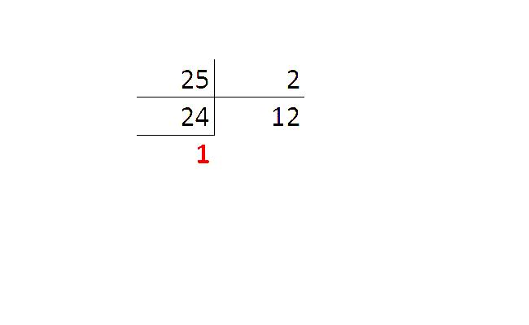
Пример перевода десятичного числа 25 в двоичную систему счисления

Slide 20
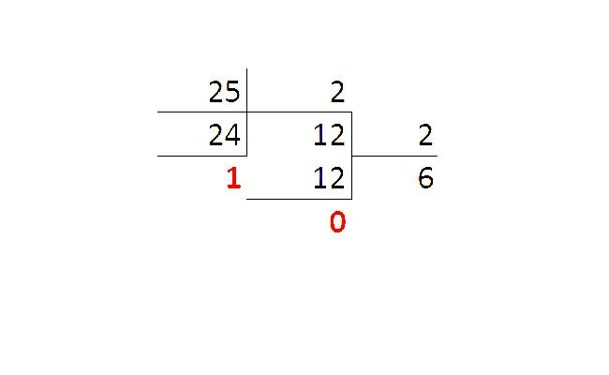
Пример перевода десятичного числа 25 в двоичную систему счисления

Slide 21
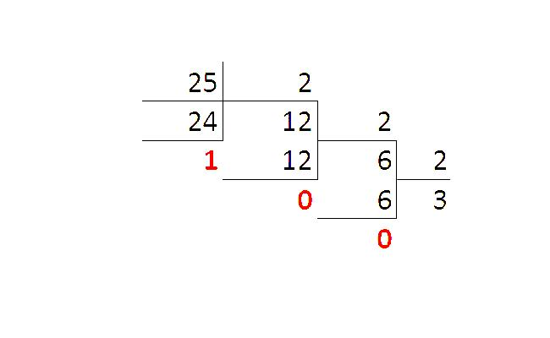
Пример перевода десятичного числа 25 в двоичную систему счисления

Slide 22
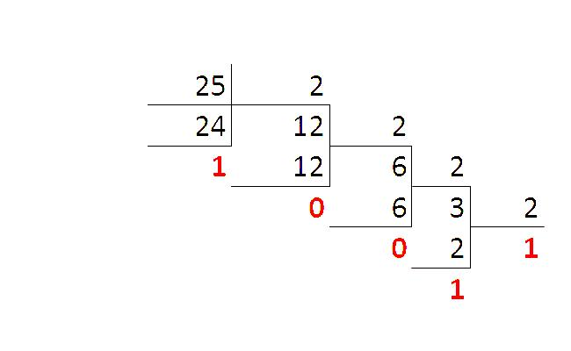
Пример перевода десятичного числа 25 в двоичную систему счисления

Slide 23
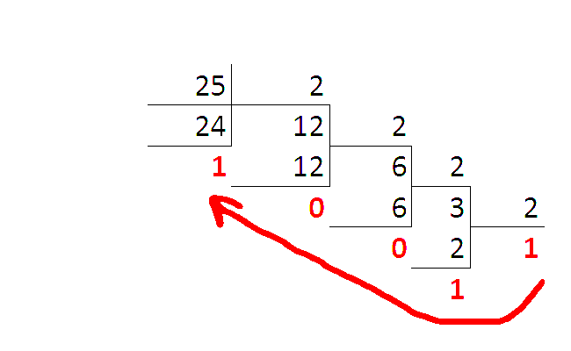
Пример перевода десятичного числа 25 в двоичную систему счисления

Slide 24
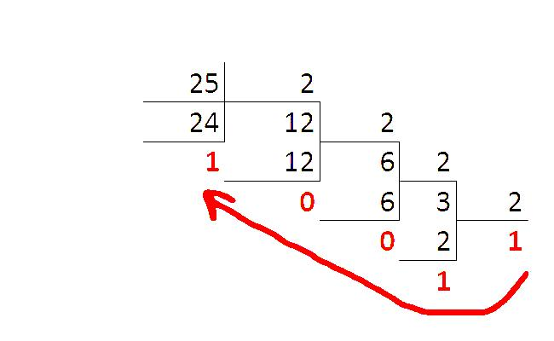
Пример перевода десятичного числа 25 в двоичную систему счисления
25₁₀ = 11001₂

Slide 25
Правила перевода чисел из одной системы счисления в другую
Правило 3. Перевод десятичного числа
в восьмеричное
Для перевода десятичного числа в восьмеричную систему его необходимо последовательно делить на 8 до тех пор, пока не останется остаток, меньший или равный 7. Число в восьмеричной системе записывается как последовательность последнего результата деления и остатков от деления в обратном порядке.

Slide 26
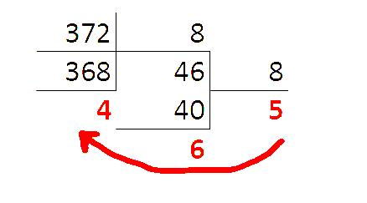
Пример перевода десятичного числа 372 в восьмеричную систему счисления
372₁₀ = 564₈

Slide 27
Правила перевода чисел из одной системы счисления в другую
Правило 4. Перевод десятичного числа
в шестнадцатеричное
Для перевода десятичного числа в шестнадцатеричную систему его необходимо последовательно делить на 16 до тех пор, пока не останется остаток, меньший или равный 15. Число в шестнадцатеричной системе записывается как последовательность последнего результата деления и остатков
от деления в обратном порядке.

Slide 28
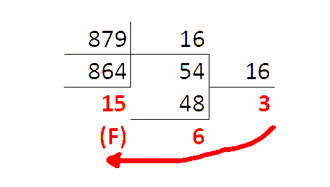
Пример перевода десятичного числа 879
в шестнадцатеричную систему счисления
879₁₀ = 36F₁₆

Slide 29
Правила перевода чисел из одной системы счисления в другую
Правило 5. Перевод десятичных дробей
в двоичную дробь
1. Последовательно выполнять умножение исходной десятичной дроби и получаемых дробей
на основание системы до тех пор, пока не получим нулевую дробную часть или не будет достигнута требуемая точность вычислений.
2. Получить искомую двоичную дробь, записав полученные целые части произведения
в последовательности.

Slide 30
Пример перевода десятичной дроби 0,6875 в двоичную систему счисления
0,6875
2

Slide 31
Пример перевода десятичной дроби 0,6875 в двоичную систему счисления
0,6875
2
1 ,3750

Slide 32
Пример перевода десятичной дроби 0,6875 в двоичную систему счисления
0,6875
2
1 ,3750
2
0 ,750

Slide 33
Пример перевода десятичной дроби 0,6875 в двоичную систему счисления
0,6875
2
1 ,3750
2
0 ,750
2
1 ,50

Slide 34
Пример перевода десятичной дроби 0,6875 в двоичную систему счисления
0,6875
2
1 ,3750
2
0 ,750
2
1 ,50
2
1 ,0

Slide 35
Пример перевода десятичной дроби 0,6875 в двоичную систему счисления
0,6875
2
1 ,3750
2
0 ,750
2
1 ,50
2
1 ,0
0,6875₁₀ = 0,1011₂

Slide 36
Правила перевода чисел из одной системы счисления в другую
Правило 6 (правило триад). Перевод чисел из двоичной в восьмеричную и обратно
1. Чтобы перевести число из двоичной системы в восьмеричную, его нужно разбить
на триады (тройки цифр), начиная с младшего разряда, в случае необходимости дополнив старшую триаду нулями, и каждую триаду заменить соответствующей восьмеричной цифрой
2. Для перевода восьмеричного числа в двоичное необходимо каждую цифру заменить эквивалентной ей двоичной триадой

Slide 37
Таблица перевода с помощью триад
Двоичные триады | 000 | 001 | 010 | 011 | 100 | 101 | 110 | 111
Восьмеричные триады | 0 | 1 | 2 | 3 | 4 | 5 | 6 | 7
Примеры:
1001010₂ = 001 001 010₂ = 112₈
273₈ = 010 111 011₂ = 10111011₂

Slide 38
Правила перевода чисел из одной системы счисления в другую
Правило 7 (правило тетрад). Перевод чисел
из двоичной в шестнадцатеричную и обратно
1. Чтобы перевести число из двоичной системы в шестнадцатеричную, его нужно разбить на тетрады (четверки цифр), начиная с младшего разряда, в случае необходимости дополнив старшую тетраду нулями, и каждую тетраду заменить соответствующей шестнадцатеричной цифрой
2. Для перевода шестнадцатеричного числа
в двоичное необходимо каждую цифру заменить эквивалентной ей двоичной тетрадой

Slide 39
Таблица перевода с помощью тетрад
Двоичные тетрады | 0000 | 0001 | 0010 | 0011 | 0100 | 0101 | 0110 | 0111
Шестнадцатеричные тетрады | 0 | 1 | 2 | 3 | 4 | 5 | 6 | 7
Двоичные тетрады | 1000 | 1001 | 1010 | 1011 | 1100 | 1101 | 1110 | 1111
Шестнадцатеричные тетрады | 8 | 9 | A | B | C | D | E | F
Примеры:
1001010₂ = 0100 1010₂ = 4A₁₆
2B3₁₆ = 0010 1011 0011₂ = 1010110011₂

Slide 40
Правила перевода чисел из одной системы счисления в другую
Правило 8. Перевод чисел из восьмеричной в шестнадцатеричную и обратно
При переходе из восьмеричной системы счисления в шестнадцатеричную и обратно, необходим промежуточный перевод чисел в двоичную систему.

Slide 41
Пример.
Число перевести FEA₁₆ в восьмеричную систему счисления.
FEA₁₆ = 1111 1110 1010₂
1111 1110 1010₂ = 111 111 101 010₂ = 7752₈

Slide 42
Пример.
Число перевести 6635₈ в шестнадцатеричную систему счисления.
6635₈ = 110 110 011 101₂
110 110 011 101₂ = 1101 1001 1101₂ = D9D₁₆

Slide 43
Двоичная
арифметика
Notes:
Это название раздела

Slide 44
Арифметические операции во всех позиционных системах счисления выполняются по одним и тем же правилам:

Slide 45
Арифметические операции во всех позиционных системах счисления выполняются по одним и тем же правилам:
- Переполнение разряда наступает тогда, когда
значение числа в нем становится равным или
большим основания

Slide 46
Арифметические операции во всех позиционных системах счисления выполняются по одним и тем же правилам:
- Переполнение разряда наступает тогда, когда
значение числа в нем становится равным или
большим основания
- Сложение многоразрядных чисел происходит
с учетом возможных переносов из младших
разрядов в старшие

Slide 47
Арифметические операции во всех позиционных системах счисления выполняются по одним и тем же правилам:
- Переполнение разряда наступает тогда, когда
значение числа в нем становится равным или
большим основания
- Сложение многоразрядных чисел происходит
с учетом возможных переносов из младших
разрядов в старшие
- Вычитание многоразрядных чисел происходит
с учетом возможных заемов в старших разрядах

Slide 48
Арифметические операции во всех позиционных системах счисления выполняются по одним и тем же правилам:
- Умножение многоразрядных чисел происходит
с последовательным умножением множимого
на очередную цифру множителя

Slide 49
Арифметические операции во всех позиционных системах счисления выполняются по одним и тем же правилам:
- Умножение многоразрядных чисел происходит
с последовательным умножением множимого
на очередную цифру множителя
- Перенос в следующий разряд при сложении и заем
из старшего разряда при вычитании определяется
величиной основания системы счисления

Slide 50
Арифметические операции во всех позиционных системах счисления выполняются по одним и тем же правилам:
- Умножение многоразрядных чисел происходит
с последовательным умножением множимого
на очередную цифру множителя
- Перенос в следующий разряд при сложении и заем
из старшего разряда при вычитании определяется
величиной основания системы счисления
- Для проведения арифметических операций над
числами, представленными в различных системах
счисления, необходимо предварительно перевести
их в одну систему

Slide 51
Сложение в двоичной системе
В основе сложения двоичной системы счисления лежит таблица сложения одноразрядных двоичных чисел
0 + 0 = 00 0 + 1 = 01 1 + 0 = 01 1 + 1 = 10

Slide 52
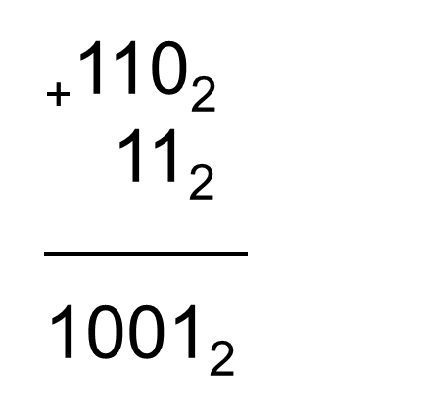
Пример сложения двоичных чисел

Slide 53
Вычитание в двоичной системе
В основе лежит таблица вычитания однозначных двоичных чисел.
При вычитании из меньшего числа (0) большего (1) производится заем из старшего разряда (в таблице заем обозначен 1 с верхней чертой):
0 - 0 = _0 0 - 1 = 11 1 - 0 = 01 1 - 1 = 00

Slide 54
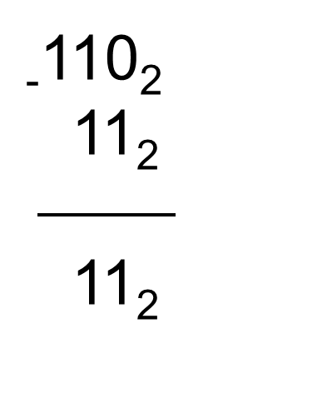
Пример вычитания двоичных чисел

Slide 55
Умножение и деление в двоичной системе
В основе умножения и деления лежит таблица умножения однозначных чисел
0 · 0 = 0 0 · 1 = 0 1 · 0 = 0 1 · 1 = 1

Slide 56
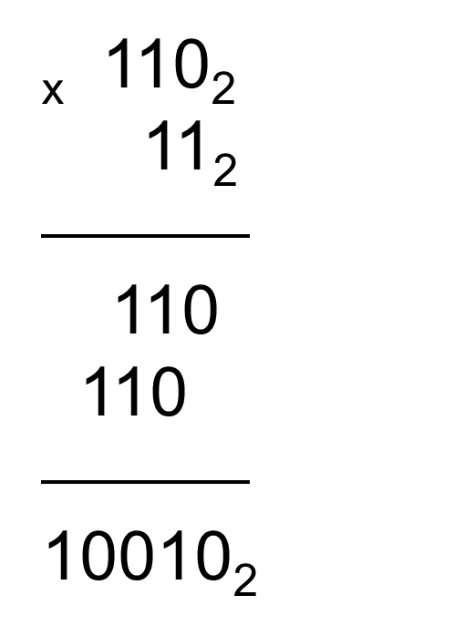
Пример умножения двоичных чисел

Slide 57
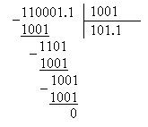
Пример деления двоичных чисел
110001.1₂ / 1001₂ = 101.1₂

Slide 58
Представление числовой информации
в компьютере
Notes:
Это название раздела

Slide 59
В вычислительных машинах применяют две формы представления
двоичных чисел:
Notes:
Разбить

Slide 60
В вычислительных машинах применяют две формы представления
двоичных чисел:
1. Естественная форма или форма
с фиксированной запятой (точкой)
Notes:
Разбить

Slide 61
В вычислительных машинах применяют две формы представления
двоичных чисел:
1. Естественная форма или форма
с фиксированной запятой (точкой)
2. Нормальная форма или форма
с плавающей запятой. Иногда
также называется экспоненциальной
формой
Notes:
Разбить

Slide 62
Примеры чисел с фиксированной точкой:
0.0034
3.14
156.87

Slide 63
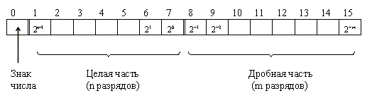
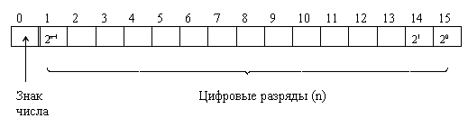
Хранение чисел с фиксированной точкой
Ячейка с целой и дробной частью
Ячейка с записью целого числа

Slide 64
Числа с плавающей запятой
Число А в любой системе счисления в экспоненциальной форме записывается следующим образом:
A = mq^{p}
где m - мантисса числа,
q - основание системы счисления,
p - порядок числа.

Slide 65
Числа с плавающей запятой
В языках программирования обычно используют десятеричную систему счисления, т.е. q=10. При этом вместо цифры 10 принято писать символ E. Тогда число в экспоненциальной форме будет выглядеть так
A = mEp
где m - мантисса числа,
p - порядок числа.

Slide 66
Примеры чисел с плавающей точкой:
0.1E+3
314E-2
156.87E1
В числах с плавающей точкой арифметические операции производятся отдельно над мантиссой и порядком, например, при умножении таких чисел их мантиссы перемножаются, а порядки складываются.

Slide 67
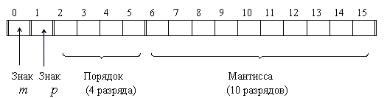
Хранение чисел с плавающей точкой
Для представления чисел в машинном слове выделяют группы разрядов для изображения мантиссы, порядка, знака числа и знака порядка
а) представление чисел в формате полуслова (16 двоичных разрядов)
Notes:
Это название раздела

Slide 68
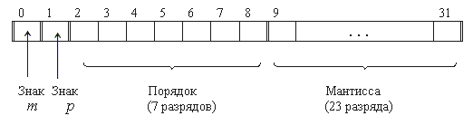
Хранение чисел с плавающей точкой
б) наиболее часто числа с плавающей точкой представляются в формате слова (32 разряда)

Slide 69
Коды представления чисел
Notes:
Это название раздела

Slide 70
Прямой код
Прямой код двоичного числа совпадает по изображению с записью самого числа. Значение знакового разряда для положительных чисел равно 0, а для отрицательных чисел 1.
Пример.
В случае, когда для записи кода выделен один байт (8 бит),
для числа +1011 прямой код 0 0001011,
для числа -1011 прямой код 1 0001011.

Slide 71
Обратный код
Обратный код для положительного числа совпадает с прямым кодом. Для отрицательного числа все цифры числа заменяются на противоположные (1 на 0, 0 на 1), а в знаковый разряд заносится единица.
Пример.
Для числа +1011 прямой код 0 0001011;
обратный код 0 0001011.
Для числа -1011 прямой код 1 0001011;
обратный код 1 1110100.

Slide 72
Дополнительный код
Дополнительный код положительного числа совпадает с прямым кодом. Для отрицательного числа дополнительный код образуется путем получения обратного кода
и добавлением к младшему разряду единицы.
Пример.
Для числа +1011
Прямой код | Обратный код | Дополнительный код
0 0001011 | 0 0001011 | 0 0001011

Slide 73
Дополнительный код
Пример.
Для числа -1011
Прямой код | Обратный код | Дополнительный код
1 0001011 | 1 1110100 | 1 1110101

Slide 74
Особенности сложения чисел
в обратном и дополнительном коде:
Notes:
Разбить

Slide 75
Особенности сложения чисел
в обратном и дополнительном коде:
1. При сложении чисел в дополнительном коде
возникающая единица переноса в знаковом разряде
отбрасывается
Notes:
Разбить

Slide 76
Особенности сложения чисел
в обратном и дополнительном коде:
1. При сложении чисел в дополнительном коде
возникающая единица переноса в знаковом разряде
отбрасывается
2. При сложении чисел в обратном коде возникающая
единица переноса в знаковом разряде прибавляется
к младшему разряду суммы кодов
Notes:
Разбить

Slide 77
Особенности сложения чисел
в обратном и дополнительном коде:
1. При сложении чисел в дополнительном коде
возникающая единица переноса в знаковом разряде
отбрасывается
2. При сложении чисел в обратном коде возникающая
единица переноса в знаковом разряде прибавляется
к младшему разряду суммы кодов
3. Если результат арифметических действий является
кодом отрицательного числа, необходимо
преобразовать его в прямой код. При этом обратный
код преобразуется в прямой заменой цифр во всех
разрядах кроме знакового на противоположные
Notes:
Разбить

Slide 78
Особенности сложения чисел
в обратном и дополнительном коде:
1. При сложении чисел в дополнительном коде
возникающая единица переноса в знаковом разряде
отбрасывается
2. При сложении чисел в обратном коде возникающая
единица переноса в знаковом разряде прибавляется
к младшему разряду суммы кодов
3. Если результат арифметических действий является
кодом отрицательного числа, необходимо
преобразовать его в прямой код. При этом обратный
код преобразуется в прямой заменой цифр во всех
разрядах кроме знакового на противоположные
4. Дополнительный код преобразуется в прямой также,
как и обратный, с последующим прибавлением
единицы к младшему разряду
Notes:
Разбить

Slide 79
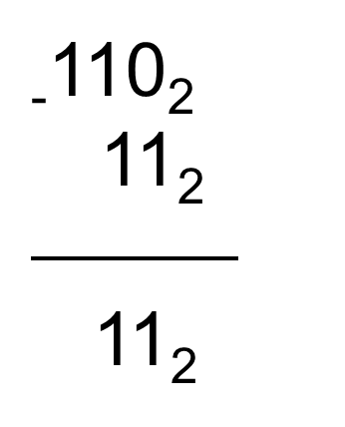
Особенности сложения чисел
в обратном и дополнительном коде
Пример.
Сложить двоичные числа X и Y в обратном
и дополнительном кодах.
X= 110, Y= -11
Сложим числа, пользуясь правилами двоичной арифметики:

Slide 80
Особенности сложения чисел в прямом и обратном коде
Пример.
Сложим числа, используя обратный код:
Прямой код | Сложение в обратном коде
X_{пр}=0 0000110 Y_{пр}=1 0000011 | X_{обр}= 0 0000110 Y_{обр}= 1 1111100 10 0000010 +1 (X+Y)_{обр}= 0 0000011

Slide 81
Особенности сложения чисел в прямом и обратном коде
Пример.
Сложим числа, используя дополнительный код:
Прямой код | Сложение в дополнительном коде
X_{пр}=0 0000110 Y_{пр}=1 0000011 | X_{доп}= 0 0000110 Y_{доп}= 1 1111101 10 0000011 отбрасывается (X+Y)_{доп}= 0 0000011
Так как результат сложения является кодом положительного числа (знак 0), то
(X+Y)_{обр}=(X+Y)_{доп}=(X+Y)_{пр}.
Notes:
Это название раздела

Slide 82
Модифицированные обратный
и дополнительный коды
В модифицированном обратном и модифицированном дополнительном кодах
под знак числа отводится не один, а два разряда: "00" соответствует знаку "+", "11" - знаку "-".
Любая другая комбинация ("01" или "10"), получившаяся в знаковых разрядах служит признаком переполнения разрядной сетки. Сложение чисел в модифицированных кодах ничем не отличается от сложения в обычных обратном и дополнительном кодах.

Slide 83


Пример.
Даны два числа: X=101001 и Y= -11010. Сложить их в модифицированном дополнительном коде.
1. Переведем X и Y в модифицированный дополнительный код:
Обычная запись | Модифицированный обратный код | Модифицированный дополнительный код
X= +101001 Y= -011010

Slide 84
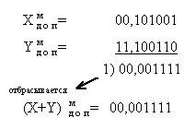
2. Выполним сложение:
Переполнения нет (в знаковых разрядах "00"), поэтому полученный результат – верный X+Y=1111

